Slide 1
Trăsăturile de bază ale teoriei moderne
Pleșu Cătălin | Bortă Ion

Slide 2

Teoria economică este un rezumat al evoluţiei gândirii economice despre modalitatea rezolvării eficiente a principalelor probleme economice: Ce? Cum? Pentru cine de produs?

Slide 3

Actualmente Obiectul de studiu al Teoriei Economice este:
Studierea relaţiilor economice care apar între oameni în procesul de utilizare eficientă a resurselor economice limitate.
Studierea categoriilor şi legilor economice.
Studierea modelelor şi sistemelor economice.

Slide 4

Relatiile economice si eficienta resurselor economice limitate
Relatiile economice - relațiile interne și externe care influențează stabilitatea economică și creșterea economică.
În scopul satisfacerii nevoilor sale, individul este obligat să desfăşoare în permanenţă diferite activităţi economice, politice, religioase, sociale şi culturale in care el trebuie să folosească anumite resurse. În cazul activităţilor economice, acestea sînt resursele economice. Ce reprezintă ele?
Resursele economice - constituie totalitatea elementelor naturale, umane, financiare, informaţionale şi tehnologice atrase şi utilizate pentru producerea bunurilor necesare satisfacerii nevoilor umane.

Slide 5

Ecologizarea şi utilizarea eficientă a resurselor
Pentru a conserva mediul şi a continua să ne bucurăm de beneficiile pe care ni le oferă, trebuie să reducem cantitatea de materiale pe care le extragem. Pe scurt, trebuie să ecologizăm economia. Strategia Europa 2020 are ca scop creşterea inteligentă, durabilă şi favorabilă incluziunii sociale.
Priorităţile acesteia sunt ocuparea forţei de muncă, educaţia şi cercetarea, dar şi crearea unei economii cu emisii scăzute de dioxid de carbon, cu obiective în ceea ce priveşte schimbările climatice şi energia.Cu alte cuvinte aceasta presupune crearea unor sisteme de producţie care generează cantităţi din ce în ce mai mici de deşeuri sau care produc mai mult cu un consum mai mic de materii prime.

Slide 6
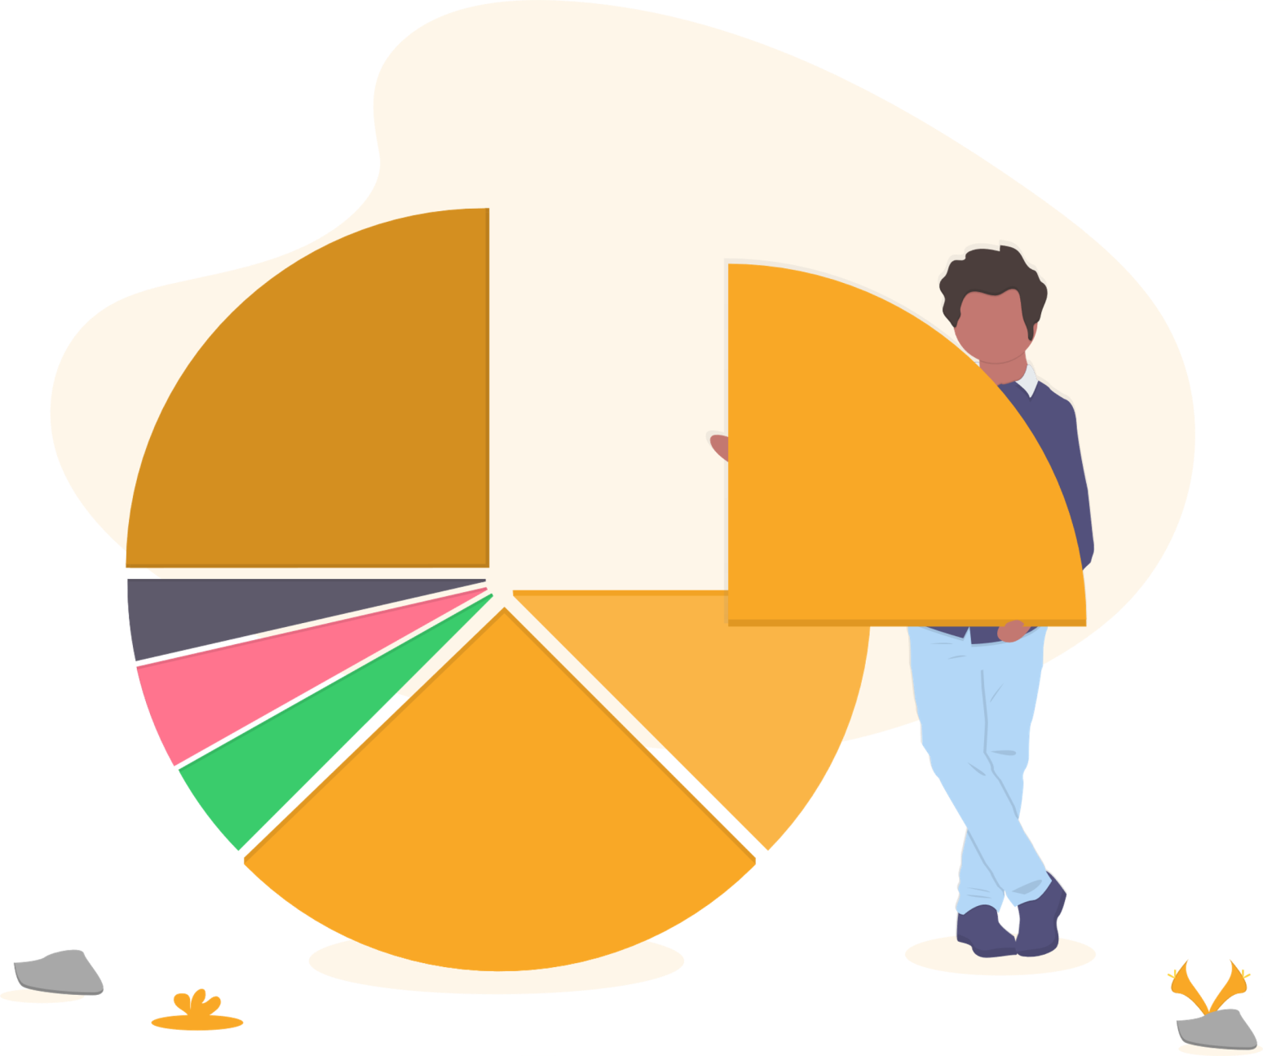
Categoria economică
Reprezintă o abstracţie ştiinţifică care reflectă o anumită latură a relaţiilor de producţie. Ca categorii economice sunt considerate marfa, banii, salariu, profitul, dobânda, renta, concurenţa, creditul, etc.

Slide 7

1) Categorii economice generale care funcţionează în toate modurile de producţie (producţia, repartiţia, consumul, munca);
2) Categorii economice intermediare care funcţionează în mai multe moduri de producţie (valoare, bani, cerere, dobândă, rentă);
3) Categorii economice specifice modului de producţie dat (concurenţa, acumularea de capital, inflaţia, şomajul).

Slide 8

Legea economică
reflectă legăturile generale, esenţiale, repetabile şi relativ stabile a fenomenelor şi proceselor economice.
Legile economice se deosebesc de legile naturii prin următoarele:
a) Legile naturii au caracter etern şi universal, dar legile economice – caracter istoric şi trecător şi se modifică în urma schimbării condiţiilor respective;
b) Legile naturii funcţionează indiferent de voinţa oamenilor, iar legile economice funcţionează în baza activităţii oamenilor.

Slide 9

Statul trebuie să ţină cont de funcţionarea legilor economice în procesul de elaborare a politicii economice. Legile economice ca şi categoriile economice se clasifică în 3 grupe mari:
Legi Economice Generale – care activează în toate modurile de producţie (legea creşterii, legea productivităţii muncii, legea acumulării);
Legi Economice Comune – care activează pentru mai multe moduri de producţie (legea valori);
Legi Economice Specifice – care acţionează în modul de producţie dat (legea concurenţei).

Slide 10

Studierea modelelor şi sistemelor economice.
De pe poziţiile modului de coordonare a activităţii economice, se disting trei modele de sisteme economice:
tradiţional – bazat pe economia naturală;
descentralizat – bazat pe economia de piaţă;
centralizat, administrativ de comandă – bazat pe economia planificată.
Fiecare din modelele menţionate reprezintă o construcţie teoretică cu un set de principii specifice. Sistemele economice reale sunt o combinare complexă a formelor, relaţiilor economice şi, de regulă, au la bază una dintre acestea.

Slide 11

Trăsăturile caracteristice ale sistemului tradiţional:
nivel jos de dezvoltare a forţelor de producţie;
forma de proprietate comună, colectivă – "comunism primitiv";
pământul constituia principalul factor de producţie;
predominarea muncii manuale, bazate pe unelte rudimentare;
diviziunea simplă şi naturală a muncii;
rolul predominant în societate îl au tradiţiile şi obiceiurile (instituţia de bază);
ierarhia relaţiilor în comunitate – conduce preotul, căpetenia;
scopul principal al activităţii comune – supravieţuirea comunităţii;
institutul (organizaţia) principală a sistemului este gospodăria domestică (casnică) – principala unitate de producţie şi consum.

Slide 12

Sistemul economic centralizat (administrativ de comandă)
predominarea formei obşteşti (de stat) de proprietate;
insuficienţa, depersonalizarea, erodarea drepturilor de proprietate;
dictatura statului, politicul predomină economicul;
activitatea e organizată centralizat (de stat) şi coordonată prin planurile de directivă cu caracter obligatoriu;
lipsa libertăţii alegerii economice şi a responsabilităţii personale;
dependenţa administrativă a producţiei şi consumului;
relaţiile marfă-bani poartă un caracter redus şi deformat;

Slide 13
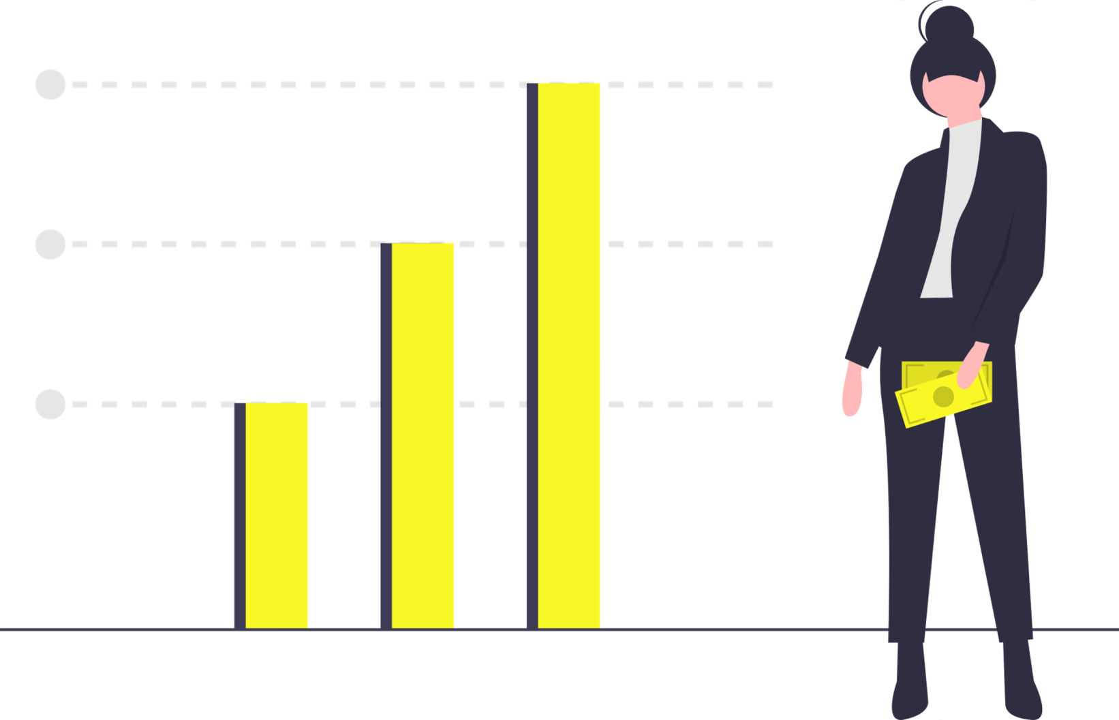
Sistemul economic descentralizat, bazat pe economia de piaţă
economia este bazată pe activitatea firmelor, orientată spre maximizarea profitului;
piaţa este a "consumatorului-rege" care determină ce şi cât trebuie de produs.
descentralizarea deciziilor, neamestecul statului în activitatea economică;
libera iniţiativă a agenţilor economici, dezvoltarea antreprenoriatului;
rolul de reglementare a pieţei îl îndeplineşte mecanismul preţurilor;
forţe de producţie dezvoltate, industrie maşinizată;
mediul concurenţial asigură eficienţă înaltă;
cererea şi oferta se echilibrează spontan;
nivel înalt de diviziune socială a muncii;
predomină proprietatea privată;

Slide 14
Economia de comandă | Indicii de comparare | Economia de piaţă
De stat | Forma de proprietate asupra mijloacelor de producţie predominantă | Privată
Reglementarea exigentă a activităţii din partea statului | Caracterul activităţii economice | Libertatea antreprenoriatului şi alegerii partenerilor
Planificare centralizată | Modul de coordonare a activităţii economice | Autoreglementare de piaţă
Necesitatea de a îndeplini planurile de stat | Mobilul principal al activităţii economice | Interesul economic personal
Distribuirea echitabilă | Preocuparea de bază a societăţii | Producţie eficientă

Slide 15

economie mixtă
Modelele sistemelor economice studiate mai sus, în "stare pură", în realitate nu există. Economia reală, ce reprezintă combinarea elementelor din diferite modele, formează economia mixtă.
Un asemenea tip de economie imbina diferitele forme de proprietate, in care domina proprietatea privata, dar pot avea o pondere importanta si alte forme de proprietate.
Parametrii de bază ai economiei mixte sunt:
ponderea sectorului de stat în producţia PIB;
mărimea cotei de stat;
caracterul soluţionării problemelor sociale.

Slide 16


Mulțiumim pentru atenție

